Slide 1
ĐỒ ÁN MÔN LẬP TRÌNH WEB
Xây dựng website cửa hàng tiện lợi

Slide 2
4
Giao diện
Lý do chọn đề tài
1
Nội dung
3
Cài đặt hệ thống
Phân tích yêu cầu
2

Slide 3
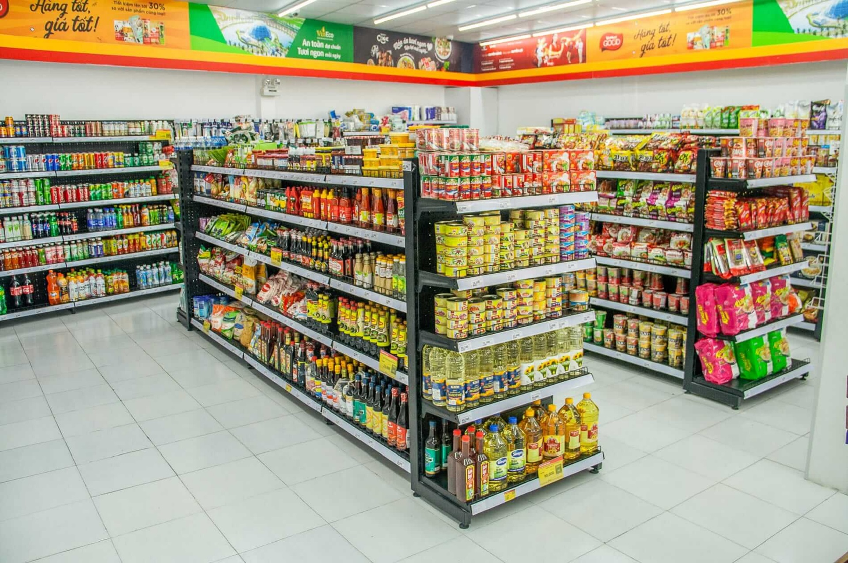
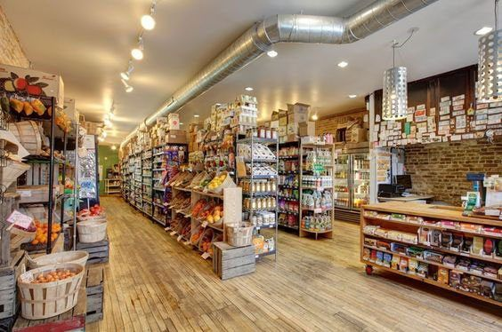
I. Lý do chọn đề tài & công nghệ sử dụng
1.Lý do chọn đề tài
Hiện nay có rất nhiều cửa hàng tạp hóa và các website bán hàng online phục vụ nhu cầu mua sắm của người tiêu dùng. Tuy nhiên, vẫn còn có một số cửa hàng tạp hóa nhỏ lẻ chưa có trang web riêng hoặc chưa đầu tư xây dựng một website để giới thiệu sản phẩm và cung cấp dịch vụ mua sắm trực tuyến. Điều này khiến các cửa hàng này gặp khó khăn trong việc tiếp cận khách hàng tiềm năng và cạnh tranh trên thị trường. Vì vậy, nhóm chúng em quyết định xây dựng một website cửa hàng tiện lợi nhằm mang lại sự tiện lợi cho người tiêu dùng, đồng thời giúp các cửa hàng tạp hóa mở rộng kênh bán hàng và nâng cao hiệu quả kinh doanh.

Slide 4




Công nghệ sử dụng
I. Lý do chọn đề tài & công nghệ sử dụng
2. Công nghệ sử dụng
Language : Java
Framework : Spring Framework
Database : MySQL
Libraries : Bootstrap, jQuery
Tool : IntelliJ idea

Slide 5
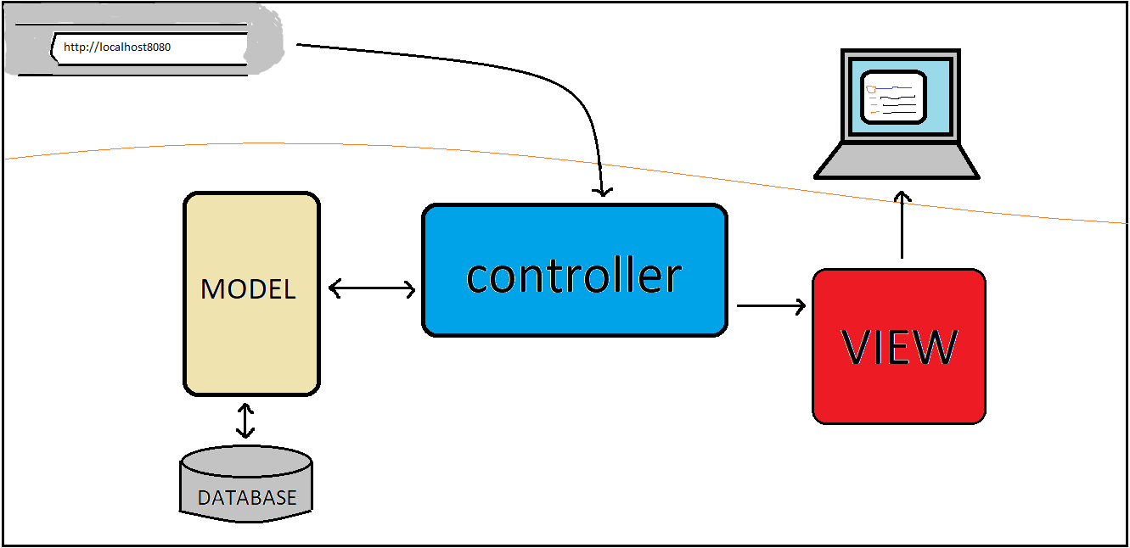
II. Phân tích hệ thống
1. Các chức năng của hệ thống
Đăng nhập / Đăng ký
Mua hàng , tìm kiếm sản phẩm
Quản lý tài khoản
Quản lý đơn hàng
Quản lý sản phẩm
Quản lý danh mục
Thống kê
Quản lý nhãn hàng

Slide 6
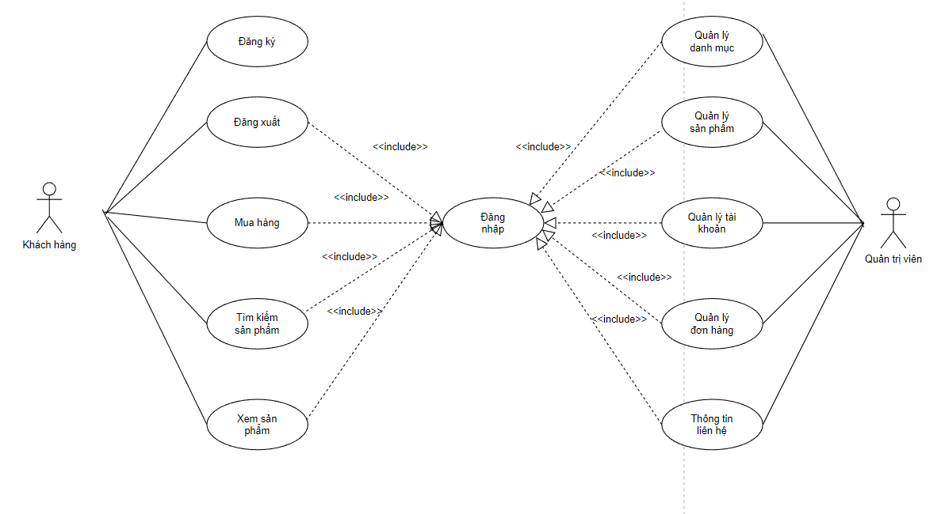
II. Phân tích hệ thống
1. Sơ Đồ Use case tổng quan

Slide 7
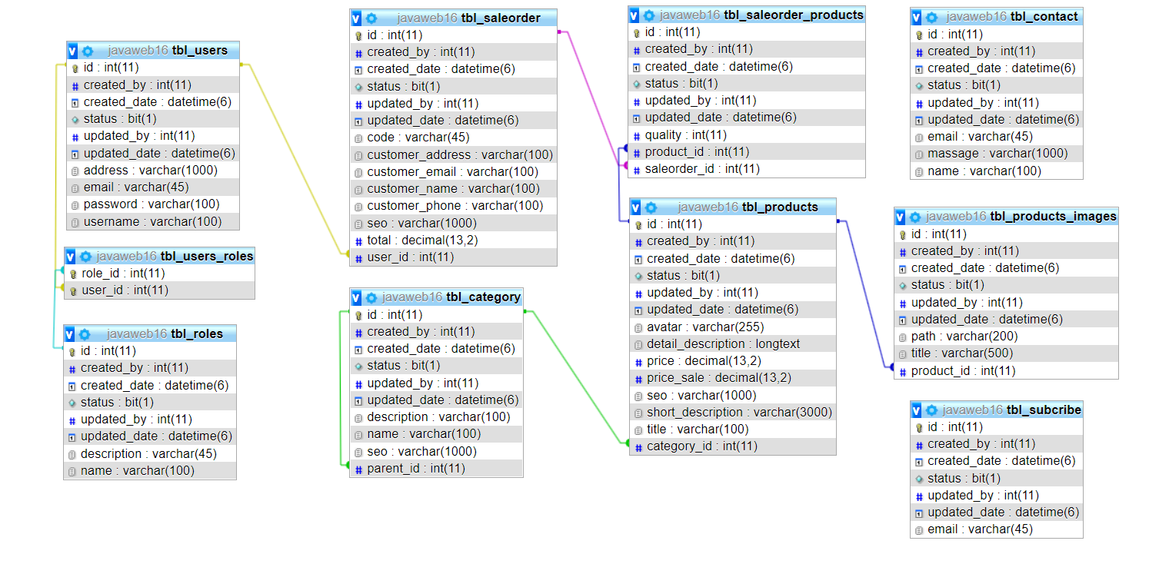
II. Phân tích hệ thống
3. Database diagram

Slide 8
III. Cài đặt hệ thống
1. Các chức năng cài đặt
Đăng nhập / Đăng ký: Cho phép người dùng tạo tài khoản và đăng nhập để sử dụng các tính năng của hệ thống.
Mua hàng, tìm kiếm sản phẩm: Cung cấp chức năng tìm kiếm, xem chi tiết và đặt mua sản phẩm trực tuyến.
Quản lý tài khoản: Cho phép người dùng chỉnh sửa thông tin cá nhân, mật khẩu và quản lý hồ sơ.
Quản lý đơn hàng: Theo dõi, cập nhật trạng thái và xử lý đơn hàng của khách hàng.
Quản lý sản phẩm: Thêm, sửa, xóa và cập nhật thông tin chi tiết về các sản phẩm trong cửa hàng.
Quản lý danh mục: Phân loại và quản lý danh mục các sản phẩm để thuận tiện cho việc tìm kiếm và mua sắm.
Quản lý nhãn hàng: Quản lý thông tin về các thương hiệu, nhãn hàng được cung cấp trên hệ thống.
Thống kê: Báo cáo doanh thu, số lượng đơn hàng, lượt truy cập và các chỉ số khác giúp đánh giá hiệu quả kinh doanh.

Slide 9
III. Cài đặt hệ thống
2. Kết quả đạt được
Các vấn đề đã được giải quyết
Xây dựng thành công website bán hàng online dành cho người tiêu dùng
Hoàn thành các chức năng đã đặt ra trong phân tích yêu cầu
Các hạn chế
Giao diện ở mức cơ bản
Chưa có chức năng chat trực tuyến giữa khách hàng với quản trị viên
Chưa có thanh toán bằng mã QR

Slide 10
IV. Giao diện

Slide 11
IV. Giao diện

Slide 12
Thống kê doanh thu

Slide 13
Phát triển trong tương lai
Để đáp ứng nhu cầu ngày càng cao của người tiêu dùng và nâng cao trải nghiệm mua sắm trực tuyến, trong tương lai, website bán hàng tạp hóa sẽ được mở rộng và phát triển thêm các chức năng mới như sau:"
Gợi ý sản phẩm thông minh: Sử dụng trí tuệ nhân tạo (AI) để phân tích hành vi mua sắm và gợi ý các sản phẩm phù hợp với từng khách hàng.
Chức năng chat trực tuyến: Tích hợp tính năng hỗ trợ khách hàng thông qua chatbot hoặc nhân viên tư vấn trực tuyến.
Đặt hàng định kỳ: Cho phép khách hàng đăng ký mua những sản phẩm tiêu dùng thường xuyên theo tuần hoặc tháng.
Hệ thống đánh giá và bình luận: Cho phép khách hàng đánh giá chất lượng sản phẩm và chia sẻ trải nghiệm mua sắm.
Theo dõi đơn hàng theo thời gian thực: Tích hợp hệ thống theo dõi vị trí đơn hàng trong quá trình giao hàng.
Chương trình khuyến mãi và tích điểm: Xây dựng hệ thống mã giảm giá, quà tặng và tích điểm để thu hút và giữ chân khách hàng.
Thanh toán đa phương thức: Mở rộng thêm các phương thức thanh toán như ví điện tử, chuyển khoản ngân hàng, hoặc thanh toán qua QR code.
Hỗ trợ đa nền tảng (mobile app): Phát triển ứng dụng trên thiết bị di động để người dùng mua sắm nhanh chóng và tiện lợi hơn.
Quản lý nhà cung cấp: Xây dựng hệ thống kết nối và quản lý thông tin nhà cung cấp, tối ưu hóa quá trình nhập hàng.
Thống kê nâng cao: Tích hợp biểu đồ và báo cáo chi tiết về doanh số bán hàng, nhu cầu mua sắm theo mùa và xu hướng sản phẩm.
Các chức năng này sẽ giúp website trở nên chuyên nghiệp, đáp ứng tốt hơn nhu cầu của khách hàng và hỗ trợ quản lý hoạt động kinh doanh hiệu quả.

Slide 14
Cảm ơn mọi người đã dành thời gian theo dõi bài báo cáo này!

